Slide 1
IMAGE GALLERY WITH JAVA
Raditya Prirahmadian (140810160009)
Ilham Kusuma Aji (140810160021)
Santo Joosten Malau (140810160035)
Shofiyyah Nadhiroh (140810160057)
Patricia Joanne (140810160065)

Slide 2
INTRO
Galeri Citra atau yang lebih dikenal sebagai Image Gallery, merupakan salah satu fitur yang terdapat pada Ciburuy Desk. Ciburuy Desk adalah aplikasi direktori citra naskah Sunda kuno, dengan fitur untuk memvisulisasikan naskah Sunda kuno, galeri citra non naskah, karya ilmiah terkait riset situs Ciburuy, permainan, transliterasi, indeksasi, dan mesin pencari. Aplikasi desktop ini merupakan wujud pelestarian budaya yang dikhususkan untuk naskah yang ada di Situs Ciburuy. Aspek penting yang ada pada aplikasi ini adalah keamanan citra (kriptografi), fingerprint, dan eAuthentification.
Pada Image Gallery yang kami buat, terdapat sekumpulan gambar dari hasil jelajah situs Ciburuy itu sendiri. Tujuannya adalah sebagai gambaran tentang bagaimana situs Ciburuy itu dan apa saja yang ada di sana.

Slide 3
PENERAPAN OOP
GUI
Images
File
String List
Inheritance

Slide 4
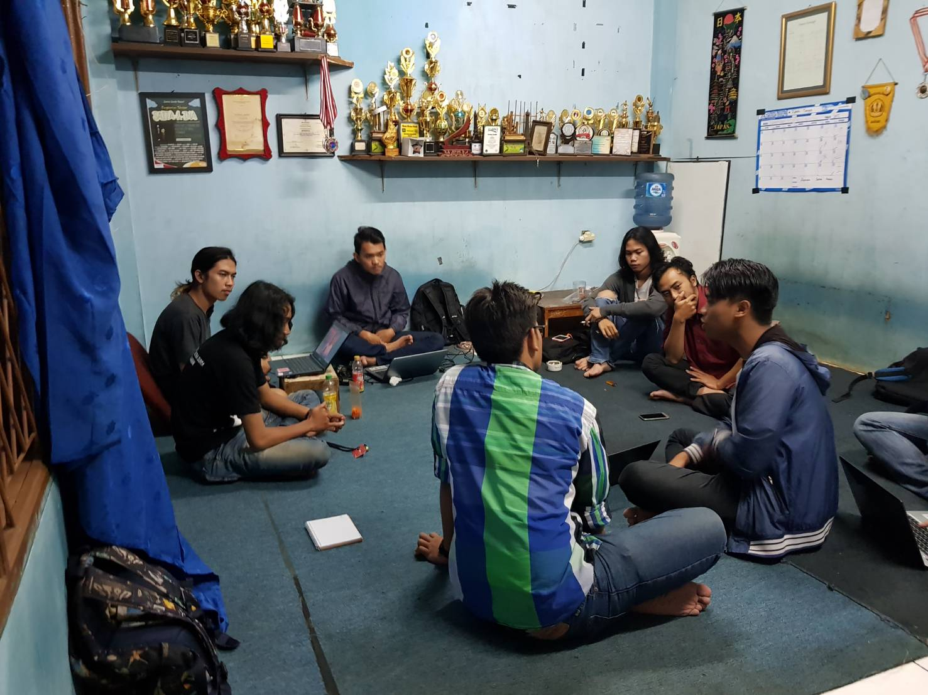
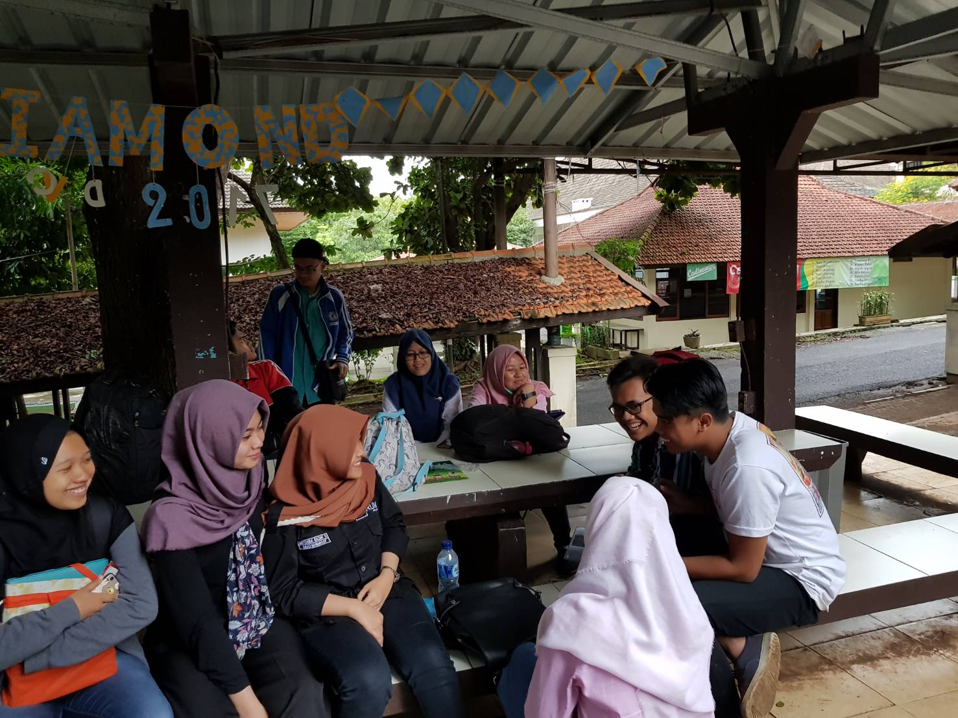
HASIL SURVEY (30/11/17)

Slide 5
SOURCE CODE
Check ImgGallery folder.

Slide 6
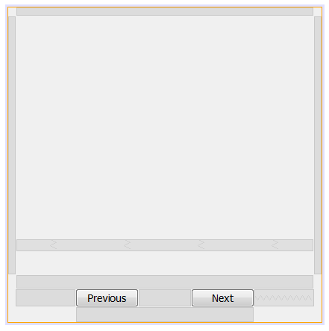
APP DESIGN
jLabel1 = untuk menampilkan foto
jLabel2 = untuk menampilkan deskripsi
jButton1 dan jButton2 = untuk pindah ke foto sebelum/setelahnya

Slide 7
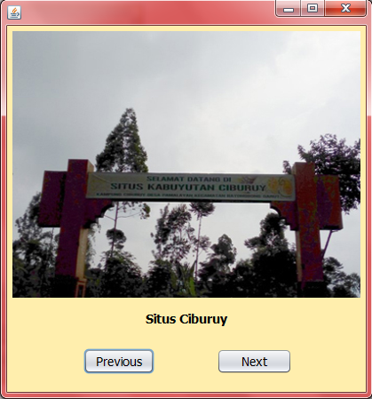
OUTPUT APLIKASI

Slide 8
THANK YOU ☺

